Slide 1
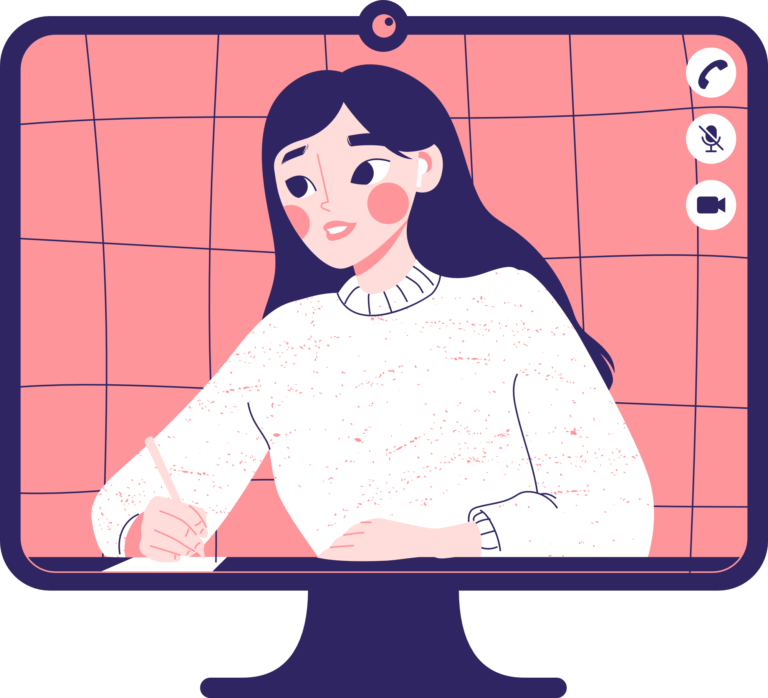



KELOMPOK 7
DISKUSI DENGAN KOMUNITAS PERAKIT PC
DESAIN PENGALAMAN PENGGUNA

Slide 2



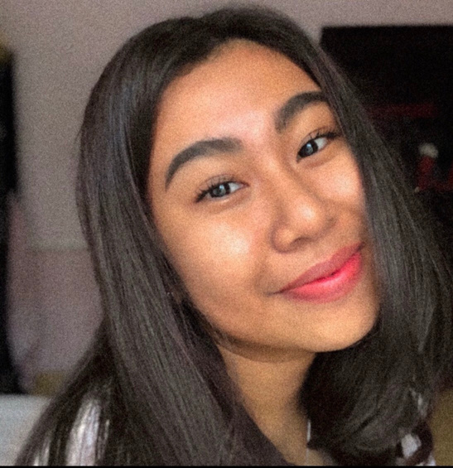
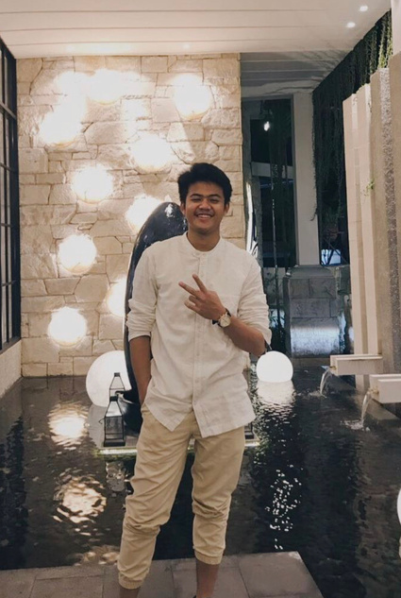
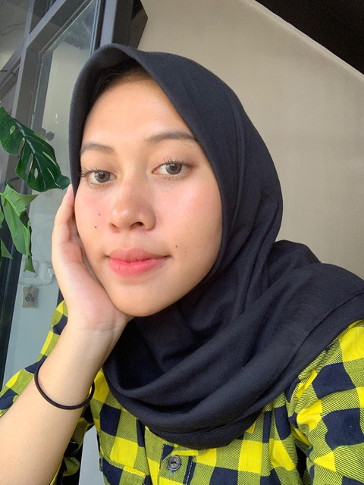
MEET OUR TEAMS
GLEN FREDERIK F.T
05211840000078
lAURA EVELINE AIPASSA
05211840000116
RAHMATIKA J.P
05211840000138
BERLYAN PERMATA S
05211840007005

Slide 3


Initial POV
We Met :
Arjun, seorang mahasiswa asal Surabaya berumur 20 tahun yang sedang tertarik dengan PC rakitan
We Were Amazed to Realize :
Bagi sebagian orang sulit untuk memahami merangkai PC yang sesuai dengan socketnya
It Would Be Game Changing :
Adanya simulasi untuk merangkai PC yang proporsional

Slide 4
Additional
Needfinding

Slide 5


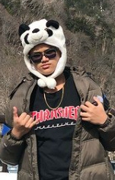
POV
We Met :
Ivan, Seorang mahasiswa Surabaya berusia 20 Tahun
We Were Amazed to Realize :
Terkadang orang tidak mengerti kebutuhan PCnya dengan harga yang dia berikan
It Would Be Game Changing :
Informasi yang dapat menjanjikan terkait budget untuk kebutuhan PC seseorang

Slide 6

POV
We Met :
Dafa ,Seorang mahasiswa asal surabaya berumur 20 tahun sekaligus pengusaha di bidang mebel
We Were Amazed to Realize :
Biaya untuk merakit PC tergantung dengan kebutuhan
It Would Be Game Changing :
Dapat membantu menemukan komponen dengan socket yang sesuai

Slide 7
Revised
POVs & HMWs

Slide 8

POV 1
We Met :
Arjun ,seorang mahasiswa asal Surabaya berumur 20 tahun yang sedang tertarik dengan PC rakitan
We Were Amazed to Realize :
Ternyata untuk seorang yang mau memulai merakit PC sebagian orang sulit untuk memahami merangkai PC yang sesuai dengan socketnya
It Would Be Game Changing :
Jika Kita dapat Membantu dalam Mempermudah Mempelajari Socket yang sesuai untuk merakit PC
Notes:
10 Pertanyaan BKB POV 1:
Memberikan Simulasi dalam merakit PC sehingga dapat mempermudah mempelajari Socket PC tanpa takut akan salah beli ?
Mempermudah arjun dalam merakit PC?
Mempermudah arjun untuk berkreasi dalam merakit PC?
Membuat akses untuk merakit PC ?
Membuat simulasi yang membuat pengguna tertarik untuk melihat?
Memugkinkan simulasi untuk dipahami dimana saja dan kapan saja?
Menjadikan kegiatan merakit PC menyenangkan?
Membuat komunitas PC merasa nyaman dalam melakukan perakitan PC?
Membuat akses untuk merakit PC lebih asik?
Mempermudah kesulitan yang dialami pengguna dalam merakit PC?

Slide 9
How Might We
Memberikan Simulasi dalam merakit PC sehingga dapat mempermudah mempelajari Socket PC tanpa takut akan salah beli

Slide 10
POV 2
We Met :
Reza , Seorang Pekerja asal Surabaya berumur 31 Tahun yang sudah lama berkecimpung di dunia overclocking sejak tahun 2005
We Were Amazed To Realize :
Meskipun data komponen rakit PC dideskripsikan dengan lengkap, Masih terdapat perbedaan setiap merk komponen dengan spesifikasi sejenis
It would be game changing :
Memberikan Informasi tentang perbandingan benchmark dua komponen yang sejenis namun berbeda merek
Notes:
10 Pertanyaan BKB POV 2:
Membuat informasi yang dapat diakses sewaktu-waktu?
Membuat pengguna mengikuti perkembangan informasi terkait rakit PC?
Mempermudah pengguna membeli komponen rakit PC?
Membuat ruang diskusi antar pengguna yang merakit PC?
Mempermudah mas Reza dalam membandingkan antar komponen dalam merakit PC?’
Membuat review dari komponen terbaik dalam rakit PC?
Menghubungkan antar komunikasi untuk berinteraksi mengenai rakit PC?
Mempermudah pengguna dengan tampilan dan informasi yang dibutuhkan?
Memberikan informasi terkait performa dari komponen PC?
Membuat antusiasme pada website Rakit PC menjadi lebih menarik?

Slide 11
How Might We
Menyediakan Informasi yang membandingkan antara produk - produk sejenis namun berbeda merek untuk dilihat kelebihan dan kekurangan

Slide 12
POV 3
We Met :
Aziz ,seorang mahasiswa asal Surabaya berumur 21 tahun yang Sudah Pernah Merakit PC dan menjadi tempat berkonsultasi bagi Teman – Temannya
We Were Amazed to Realize :
Merakit PC perlu Tempat untuk saling bertukar ilmu dan pengalaman antar perakit pc agar kita dapat banyak masukan Ketika ingin merakit PC
It Would Be Game Changing :
Mengumpulkan Perakit PC di dalam satu Wadah untuk saling bertukar pikiran
Notes:
10 Pertanyaan BKB POV 3:
Membuat tempat berkomunikasi untuk berbagi ilmu dan pengalaman dengan para perakit PC?
Membuat informasi terkait perakitan PC?
Membuat wadah yang asik bagi komunitas perakit PC?
Mengumpulkan komunitas perakit PC dalam satu wadah?
Membuat informasi merakit PC yang dapat diakses dalam satu wadah?
Membantu perakit PC untuk mengikuti perkembangan?
Membuat semua pelaku perakit PC untuk berhubungan dan berbagai informasi ?
membantu anggota komunitas berbagi pengalaman merakit PC?
mempermudah pengguna menentukan komponen yang pas sesuai budget dalam merakit PC?
Membuat wadah bagi Aziz agar dapat berbagi ilmu dan pengalamannya?

Slide 13
How Might We
Membuat tempat berkomunikasi untuk berbagi ilmu dan pengalaman dengan para perakit PC

Slide 14
Solution & Experience Prototypes

Slide 15
SOLUTION 1 FROM POV 1
Platform Digital dimana para perakit PC pemula dapat mempelajari mengenai komponen yang sesuai melalui Simulasi yang mudah dipelajari
ASUMPTION 1
Simulasi yang akurat menjadi poin utama dalam memahami dan mempelajari perakitan PC

Slide 16
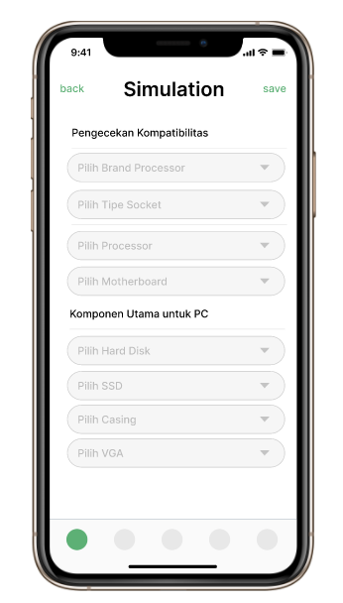
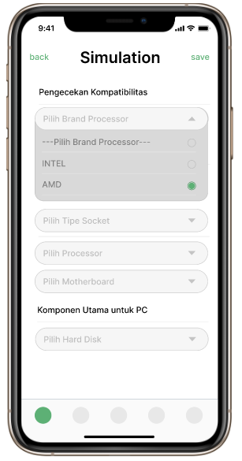
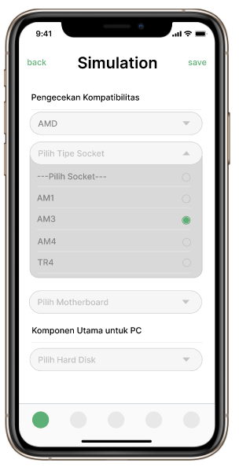
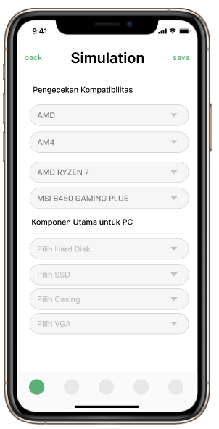
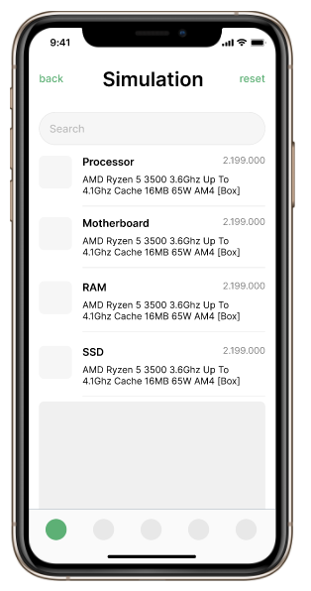
PROTOTYPE

Slide 17
SOLUTION 2 FROM POV 2
Platform Digital yang dapat menghadirkan informasi yang dapat melakukan komparasi komponen sejenis untuk dibandingkan kelebihan dan kekurangan
ASUMPTION 2
Terdapat informasi atau ulasan dari pengalaman pengguna yang dapat mempengaruhi pengguna lain dalam memilih produk atau komponen rakit PC

Slide 18
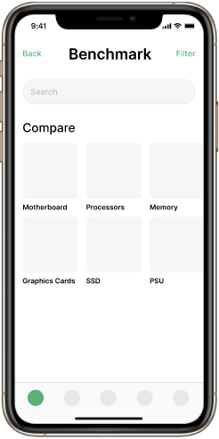
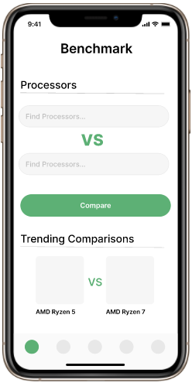
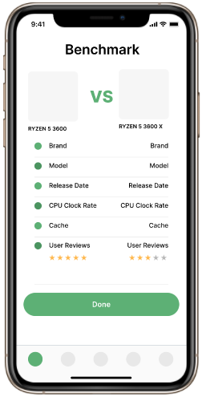
PROTOTYPE

Slide 19
SOLUTION 3 FROM POV 3
Membuat Platform Digital yang dapat menghubungkan semua perakit PC , agar dapat berkomunikasi untuk saling bertukar ilmu , dan pengalaman
ASUMPTION 3
Ketersediaan konten dan melakukan interaksi komunitas dalam satu tempat sangat penting

Slide 20
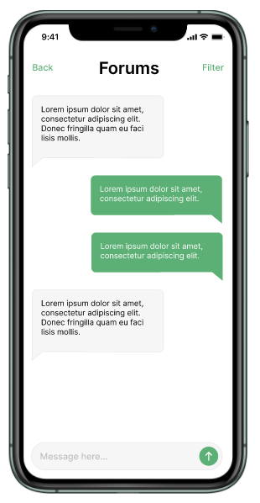
PROTOTYPE

Slide 21
TESTING

Slide 22
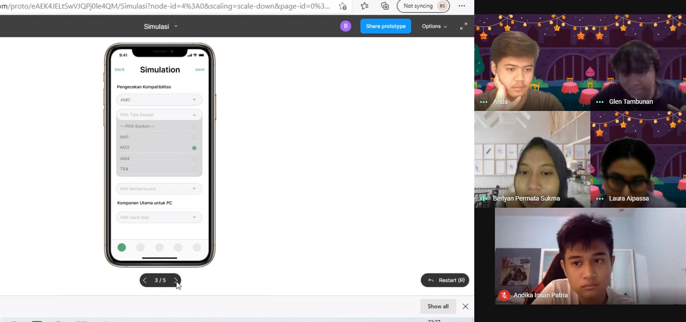
Prototype 1 : Andika
What worked?
"Menurut saya sudah cukup bagus, simulasi membantu memilih barang yang komponen saling berhubungan"
What Didn't?
"Saya sebagai pengguna awal masi bingung dengan produk yang ada karena tidak adanya penjelasan (deskripsi barang)"

Slide 23
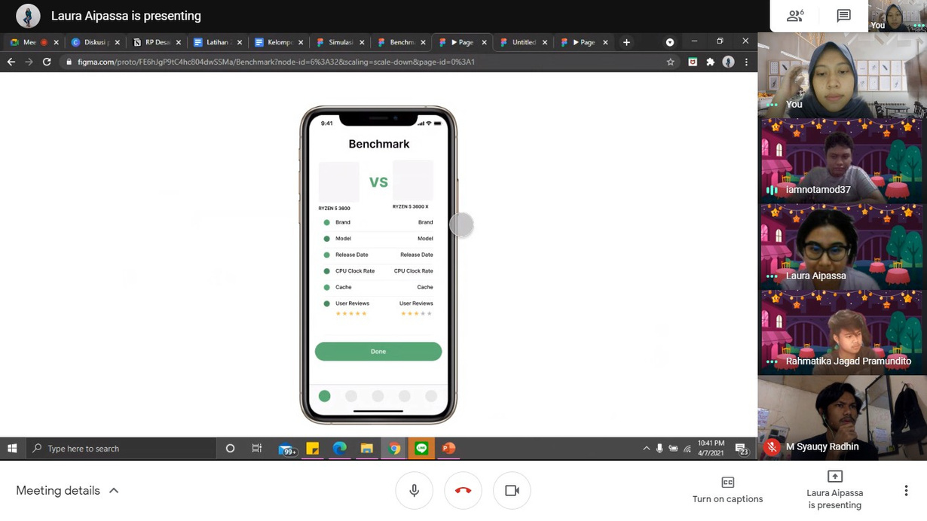
Prototype 2 : Christian
What worked?
"Benchmark sangat membantu dalam memilih komponen yang tepat dengan membandingkan"
What Didn't?
"tidak ada penjelasan benchmarks sehingga orang kurang paham dengan apa yang dibenchmark"

Slide 24
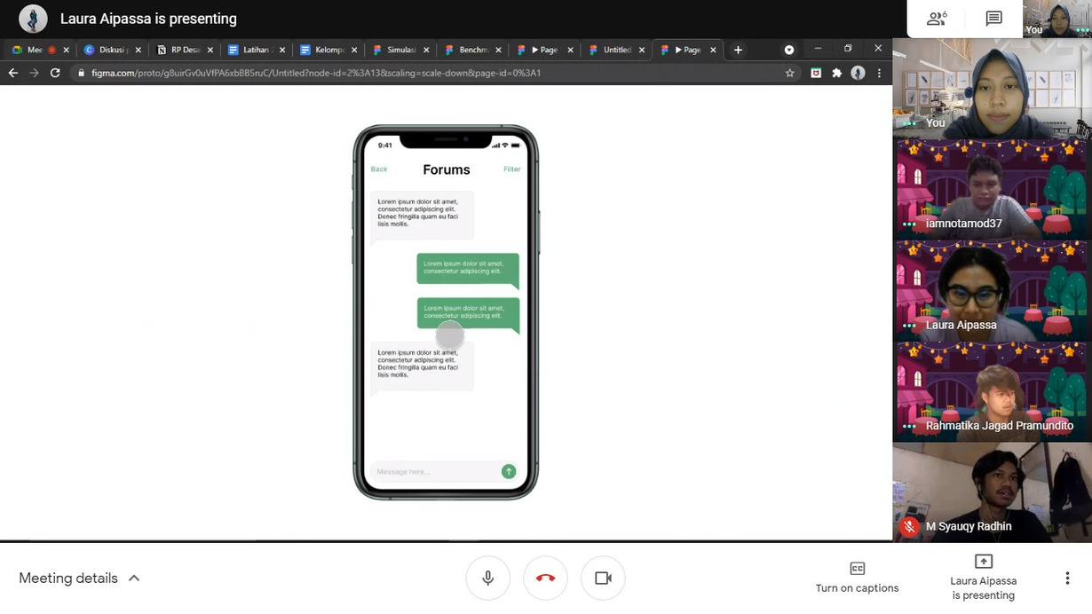
Prototype 3 : Radhin
What worked?
"Menurut saya dengan adanya forum sangat membantu saya dalam mendapatkan dan memberikan informasi mengenai PC"
What Didn't?
"forumnya terkesan kurang menarik karena terlihat seperti grup chat biasa"

Slide 25
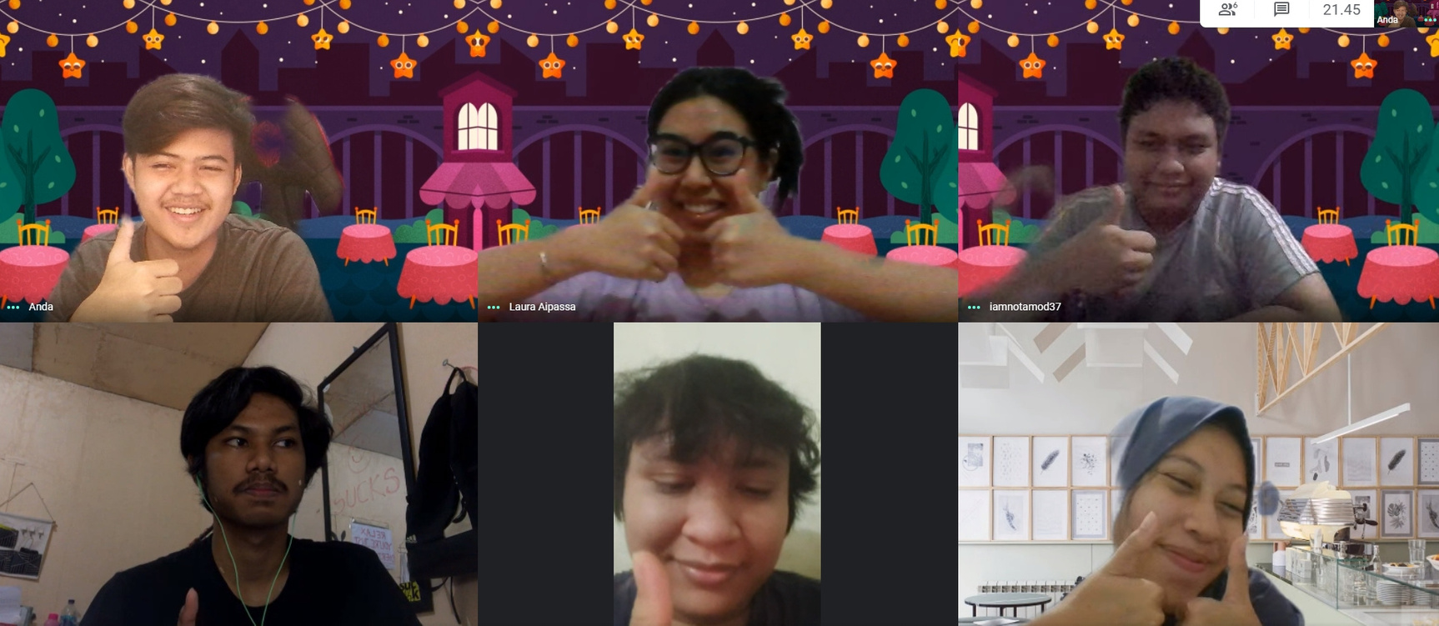
Dokumentasi

Slide 26
SUMMARY
Dilakukan penambahan 2 narasumber baru untuk menggali Point of view yang lebih banyak
User testing dilakukan kepada 3 orang untuk mengevaluasi prototype yang dibuat
Setiap prototype akan dilakukan penggabungan untuk memenuhi semua solusi untuk point of view yang di pilih
Akan dilakukan improvement lebih lanjut terhadap prototype untuk memenuhi apa yang sudah di sampaikan user testing

Slide 27
THANKYOU

